Slide 1


Software Libre.

Slide 2

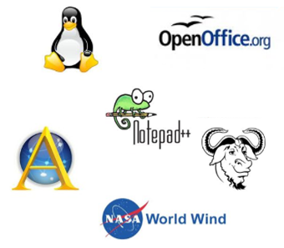

Concepto
Software libre o free software es un concepto que debido al hecho de que el término “free” significa tanto libre como gratuito en ingles a llevado a que muchos consideren iguales los términos de software libre y software gratuito. Sin embargo, Software libre hace referencia a la libertad de utilizar, copiar, estudiar, mejorar y redistribuir el código fuente de un software y no su precio [1].
El SOFTWARE LIBRE es ante todo una cuestión de libertad y comunidad. Necesitamos el software libre para que los usuarios de computadores puedan cooperar libremente
Richard Stallman

Slide 3


Características del software libre
La Free Software Fundación (FSF) o fundación de software libre establece que para que un software pueda ser considerado libre debe cumplir con 4 características o libertades las cuales son [2]:
La libertad de usar el software para cualquier propósito.
La libertad de estudiar cómo funciona el software y adaptarlo a sus propias necesidades.
La libertad de redistribuir copias.
La libertad de mejorar el software y hacer públicas las mejoras.

Slide 4
Licencias.
 | Software Libre | Software Open Source | Freeware | Shareware | Software propietario
Sin costo | Casi siempre | Casi siempre | Si | Por un tiempo | Casi nunca
Código fuente abierto | Si | Si | No | No | No o muy restringido
Se puede usar (U), compartir (C) modificar (M) | U, C, M | U, C, M | U, C | U | U con pago
Carácter Ideológico | Libertad conocimiento | Libertad conocimiento | Compartir Resultados | Probar para vender | Propiedad sobre conocimiento
[7]

Slide 5

Licencias.
Las licencias de software libre, establecen las libertades de acceso, modificación y redistribución del código [2] las cuales no necesariamente indican que el software no tenga un costo. Hay muchas licencias libres o de código abierto, pero las principales se describen a continuación:
Licencia BSD
Licencia público general GNU
Licencia creative commons.

Slide 6
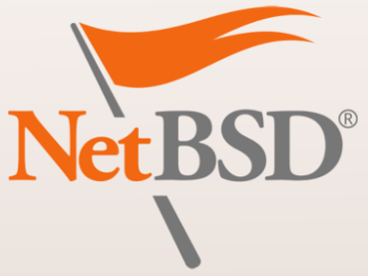
Licencia BSD.
La licencia Berkeley Software Distribution fue creada por la Universidad de Berkeley, es una de las menos restrictivas, la cual permite la redistribución y las modificaciones del software y no impone restricciones de cómo debe ser utilizado el código, es decir, que puede ser utilizado para la creación de productos comerciales. Como casi única restricción, incluye la prohibición de usar el nombre del propietario de los derechos para la promoción de productos desarrollados a partir del original [3].

Slide 7

Licencia Público General GNU.
La GNU o General Public License fue propuesta por la FSF y es la más utilizada hoy día en el software libre. Esta licencia fue creada por Richard Stallman con el propósito de impedir que el software que fuera creado dentro del proyecto GNU pudiera convertirse en software privado. Esta licencia asegura que todo material licenciado bajo esta, esté disponible de forma libre para todos los usuarios y el software pueda ser libremente copiado, distribuido, vendido y hasta modificado por cualquier usuario, siempre y cuando se mantengan los términos de la licencia GNU [3].

Slide 8

Licencia MPL.
La licencia pública de Mozilla o Mozilla Public License, es una licencia de código abierto y software libre utilizada por el navegador de internet Mozilla y sus productos derivados. La licencia cumple con los fundamentos del Open Source y del software libre, sin embargo, la MPL es abierta a una posible reutilización comercial, si el usuario así lo desea, sin restricciones a la reutilización del código ni el re licenciamiento bajo la misma licencia [4].

Slide 9

Licencia DFSG.
La Debian Free Software Guidelines, es parte del contrato realizado entre Debian y la comunidad de usuarios de software libre. La licencia contiene criterios para la distribución que incluyen, además de la exigencia de publicación del código fuente: La redistribución libre, El código fuente debe ser incluido y redistribuido, Todo trabajo derivado debe ser redistribuido bajo la licencia del original, Pueden establecerse restricciones a la distribución del código fuente si el software original fue modificado, La licencia no puede discriminar a ninguna persona, grupo de personas o forma de utilización del software, los derechos otorgados no dependen del sitio en el que el software se encuentra y la licencia no puede incluirse a otro software [4].

Slide 10
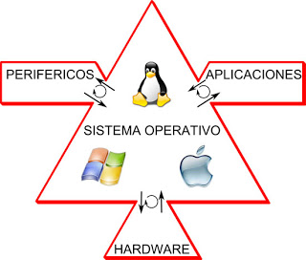
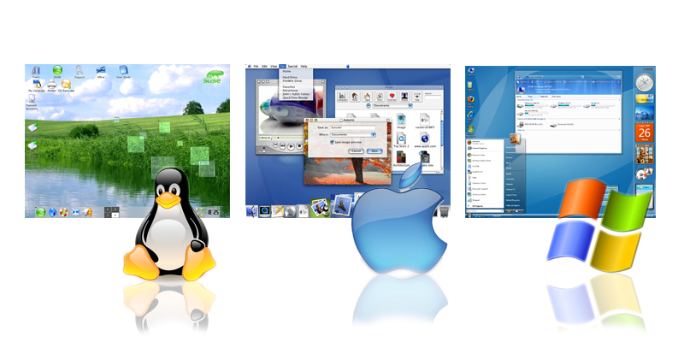
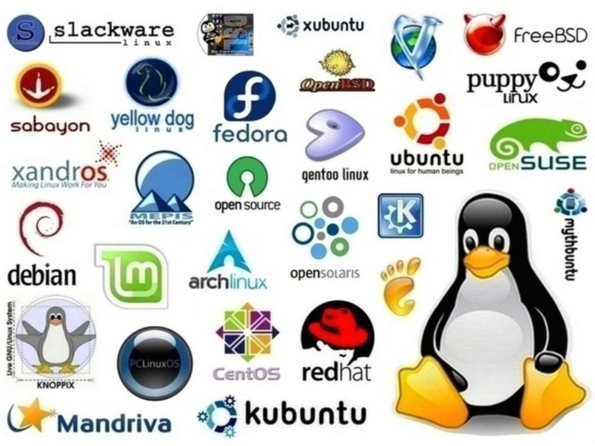

Sistemas operativos en la Comunidad de software
http://informaticasimple2012.blogspot.com/2012/10/sistemas-operativo-y-aplicativo.html
Software Aplicativo
Una distribución o distro de Linux no es más que una versión personalizada del sistema operativo original, el kernel o núcleo de Linux.
Ultima versión 2015

Slide 11
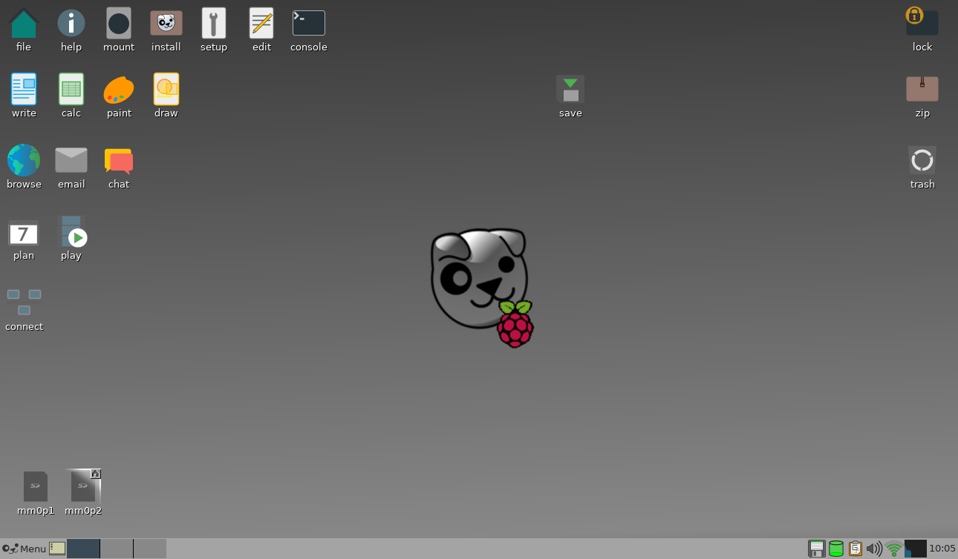
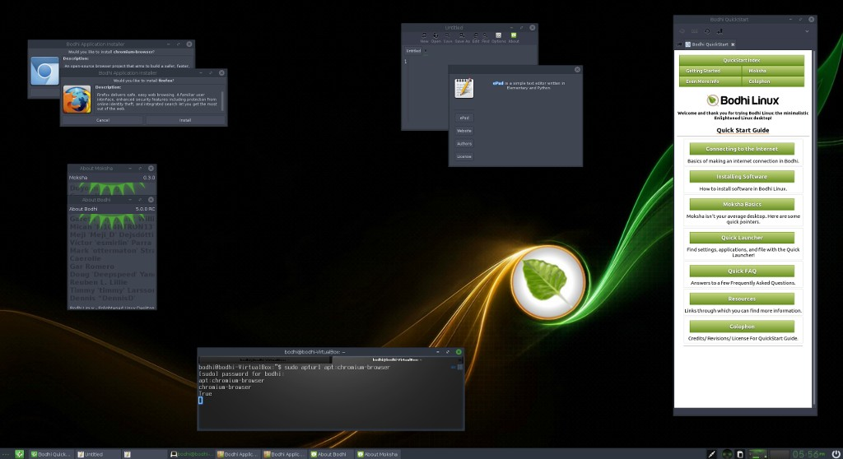
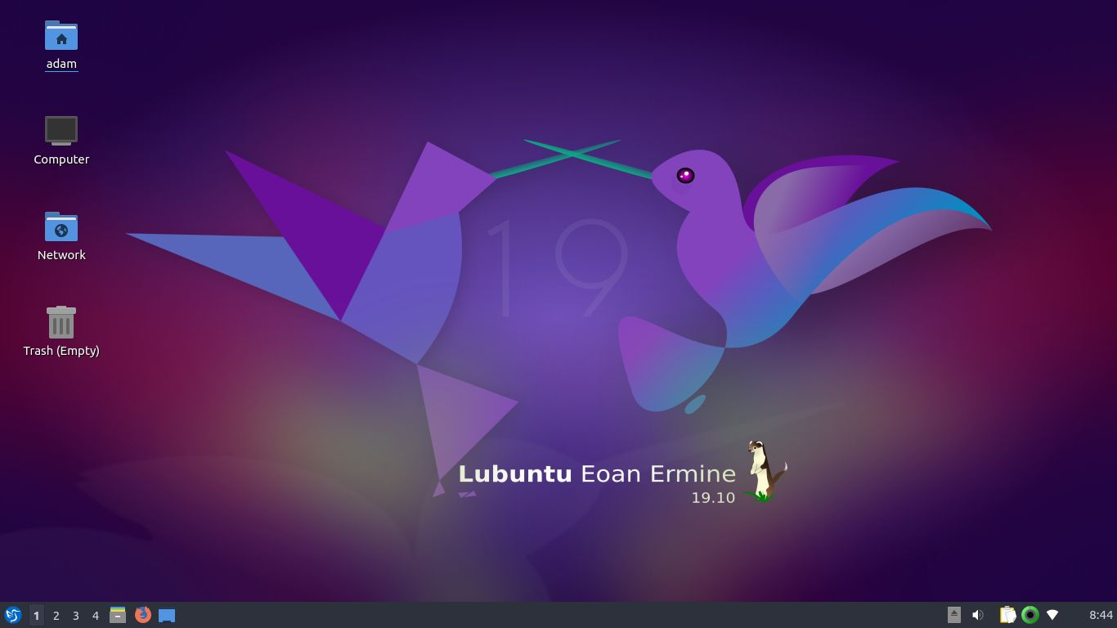
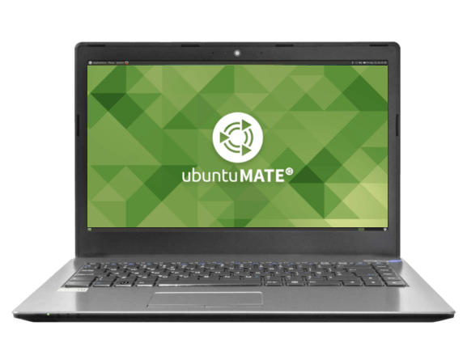
Distros livianas
puppylinux
Bodhi Linux 5.0
Procesador de 500 MHz
128MB RAM
Espacio de 4GB
32 y 64 bits
Procesador 333 MHz
256MB RAM
https://masgnulinux.es/listado-de-15-distros-livianas-limpias-de-software-privativo-para-este-2020/
32 Y 64 bits
Pentium II o superior
258MB RAM
Pentium M 1.0GHz
i386 (until 2021)
RAM 1 GB
storage 8 GB
Y 40 mas…..

Slide 12
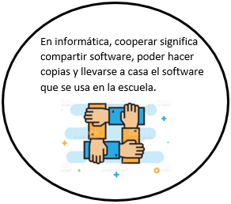
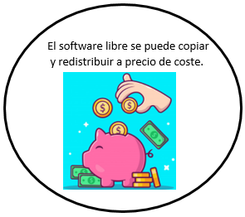
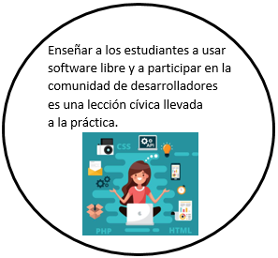
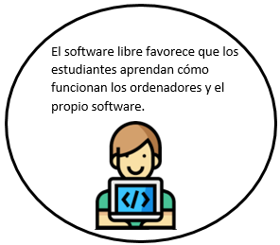
Software Libre en Educación.
[5] ha escrito un texto sobre las razones por las que en la educación se debería utilizar exclusivamente software libre:

Slide 13
Software Libre en Educación.
A decir de Stallman (2012) las escuelas tienen una misión social: enseñar a los alumnos a ser ciudadanos de una sociedad fuerte, capaz, independiente, solidaria y libre y deberían promover el uso de software libre al igual que promueven la conservación y el voto. Enseñando el software libre, las escuelas pueden formar ciudadanos preparados para vivir en una sociedad digital libre. Esto ayudará a que la sociedad entera se libere del dominio de las megacorporaciones [8]

Slide 14
Software Libre en Educación.
Aprendizaje de matemáticas
CubeTest Tux of Math Command
TuxMathScrabble
Kitsune
Pyromaths
Asymptote.
WxGéométrie
GeoGebra
GNU Octave
Maxima
JAME
Axiom
OpenAxiom y Fricas.
Pari/Gp
Metamatemath,
Para educación infantil
Childsplay entre 2 y 7 años
GCompris 2 y 10 años
Omnitux
Sebran4 y 9 años.
Para lenguaje
Katamotz
Mito
KHangMan
Kataluga
CATEDU
Aprendizaje ciencias naturales y geografía
Física: ForcePAD JMCAD PhET,.
Química: Jmol, BKChem Open Babel Avogadro
Astronomía: Celestia, Stellarium Virtual Moon
Geografía: Marble World Wind, World Geography Puzzle Games
https://hipertextual.com/2015/06/interesantes-programas-de-software-libre-educativo

Slide 15
Software Libre en Educación.
https://es.wikibooks.org/wiki/Introducci%C3%B3n_a_Linux/Equivalencias_Windows_en_Linux
Descripción del programa, tareas ejecutadas | Windows | GNU/Linux
Simulador Espacial / Planetarios | Starry Night. Stellarium. Openuniverse. Celestia. | Stellarium. Kstar. Openuniverse. Celestia.
Sistemas Matemáticos similares a Mathematica | Mathematica | Mathematica para Linux Maxima MuPad
Creación de Presentaciones | MS PowerPoint, StarOffice Presentation, OpenOffice.org ImpressLibre Office Impress | StarOffice Presentation. OpenOffice.org Impress. Kpresenter. MagicPoint. Kuickshow & gimp.
Creador de archivos PDF | Adobe Acrobat Distiller | Adobe Acrobat Distiller para GNU/Linux. [NL] PStill. [Shareware] PDFLatex. Xfig. Ghostscript. Tex2Pdf. Reportlab. GV.
Descripción del programa, tareas ejecutadas | Windows | GNU/Linux
Visualizador de Archivos Gráficos | ACDSee, IrfanView, EagleView, Microsoft Photo Editor,Picture Viewer,Paint,Windows Pictures and Fax Viewer,ImageReady,etc | Xnview. GQview. Qiv. CompuPic. Kuickshow. GTKSee. xv. [NL] imgv. Gwenview. Gliv. Showimg. Fbi. Gthumb.
Paquetes de oficina | MS Office.StarOffice OpenOffice.org Libre Office 602Software | libreoffice. Openoffice.org. Staroffice. [NL] Koffice. HancomOffice. [NL] Gnome Office. Applixware Office. Siag Office. TeX, LaTeX, ...
Juegos Educativos | Jclic. GCompris. Childsplay. Scratch. XMaxima. Geogebra. CmapTools IHMC | Jclic. GCompris. Childsplay. Scratch. XMaxima. Geogebra. XMint. (Revisar en repositorios).
https://universoabierto.org/2017/02/24/sofware-libre-linux-tabla-de-equivalencias-con-windows/
https://sesolibre.com/2013/02/2820/

Slide 16

Herramientas.
Teniendo claro que casi todo el software libre puede ser útil en educación, aunque no esté etiquetado como "educativo", para este caso nos centraremos en el software creado con un propósito educativo que, en determinadas edades y momentos del aula, puede constituir un recurso importante tanto para el acercamiento al uso de las TICs y la adquisición de competencias digitales como para el aprendizaje, repaso o refuerzo de determinados contenidos [6].
Creación de Contenido.
KDE Education Project
ChildsPlay
Jclic
HotPotatoes
VYM
Tux Paint
Conjunto de Actividades.
Gcompris
Pysycache
Scratch
HappyNote
Vedoque
Simuladores.
GeoGebra
DrGeo
PHUN
JOSM
Stellarium
MuseScore
Rosegarden
TuxGuitar

Slide 17
Actividad
Desarrolle las siguientes actividades en un documento de texto y compártalo con sus compañeros de trabajo.
Describa brevemente cual es la diferencia entre software gratuito y software libre.
Indique al menos tres de las características que según la FSF indican que un software es libre.
Describa el concepto de licencia se software libre y describa al menos una de las licencias presentadas.
Describa con sus propias palabras cual de las cuatro razones de porque en la educación debe usarse el software libre tendría un mayor impacto en su institución.

Slide 18
Bibliografía
[1] J. Adell, “Software libre en educación EDUBOT: Pensament Computacional i Competència Digital Docent amb l’ús de la Robòtica Educativa View project SIMUL@B: Laboratorio de simulaciones 3D para el desarrollo de la competencia digital docente View project,” 2007.
[2] J. M. González-Barahona, “EL CONCEPTO DE SOFTWARE LIBRE,” 2011.
[3] M. Bain, “Licencias de software libre,” Source, 2009.
[4] D. V. Dario amagua, Diana Gamboa, Betty Luzon, Deicy Toro, “Licencia para instalación de software,” 2011. [Online]. Available: https://es.slideshare.net/deicymary/instituto-superior-tecnologico-vida-nueva-8750270. [Accessed: 29-Jul-2020].
[5] R. M. Stallman, “Por qué las escuelas deben usar exclusivamente software libre - Proyecto GNU - Free Software Foundation,” 2003. [Online]. Available: https://www.gnu.org/education/edu-schools.es.html. [Accessed: 21-Jul-2020].
[6] J. L. Murillo, “edulibre.info,” http://edulibre.info, 2020.
[7] Duque Méndez, N. D., Uribe Hurtado, A. L., & Tabares Morales, V. (2016). Software Libre para apoyo a los procesos educativos. Revista TEKNOS, 16 (1), 28 – 36
[8] Stallman, R. (2012). On-line education is using a flawed Creative Commons license. Retrieved from https://stallman.org/articles/online-education.html

Slide 19
¡Gracias!

